Slide 1
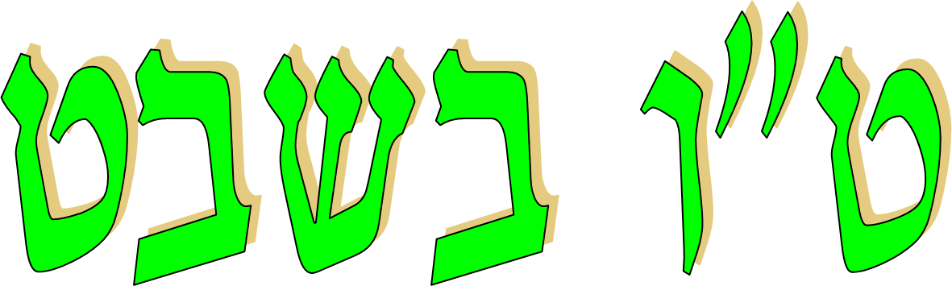

Slide 2
''ארבעה ראשי שנים הם:
1.באחד בניסן-ראש השנה למלכים ולרגלים.
2.באחד באלול-ראש השנה למעשר בהמה.
רבי אלעזר ורבי שמעון אומרין, באחד בתשרי.
3.באחד בתשרי-ראש השנה לשנים
לשמיטים וליובלות, ולנטיעה ולירקות.
4.באחד בשבט-ראש השנה לאילן,
כדברי בית שמאי,בית הלל אומרין, בחמישה עשר בו''.
(מסכת ראש השנה פרק א משנה א)

Slide 3

מלכים ורגלים
מלכים-בחודש ניסן מתחילה שנה חדשה לחשבון השנים של כל מלך.
נקודה למחשבה כאשר מלך נמלך בחודש שבט או אדר והגיע ראש חודש ניסן האם מתחיל שנה שניה למולכו או לא ?!
רגלים-מהו סדר החגים ? שלושת הרגלים מתחילים בראש חודש ניסן כי ניסן הוא החודש הראשון לפי התורה (פסח ,שבועות , סוכות ).

Slide 4
ראש השנה לאילנות
מקור החג:
כאשר יש מחלוקת בין בית הלל לבין בית שמאי מי מקל ומי מחמיר ועל ידי מי ההלכה ???
ט"ו-בשבט אינו נזכר בתורה!!!
הוא נזכר לראשונה במשנה ובתלמוד ומופיע בשם "ראש השנה לאילן".
מתוך שמו "ראש השנה" אנו למדים שהוא בא לציין התחלה והתחדשות. על פי חז"ל יום זה הוא התחלת שנה חדשה לפירות האילן, ובכך הוא מהווה נקודת ציון על פיה קובעים את מניין שנות הפרי. ההלכה היא כדעת בית הלל ולכן אנו מכירים את ראש השנה לאילנות בטו בשבט .

Slide 5
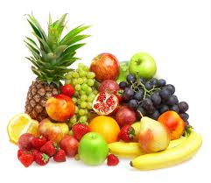

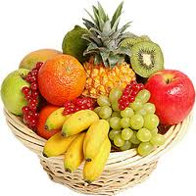

פירות שחנטו (התחילו להבשיל) לפני ט"ו בשבט, נחשבים לפירות של השנה שעברה, ופירות שחנטו אחרי ט"ו בשבט - נחשבים לפירות של השנה החדשה.
פירות לאחר טו בשבט נחשבים לשנת תשעה
פירות לפני טו בשבט נחשבים לשנת תשעד
טו בשבט תשעד

Slide 6
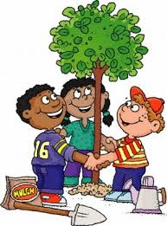
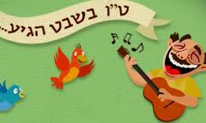
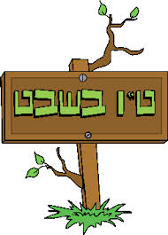
ממנהגי טו בשבט:
אכילת פירות (סדר טו בשבט)
יום נטיעות
יום איכות הסביבה

Slide 7
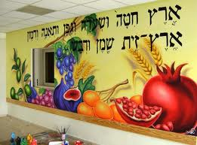
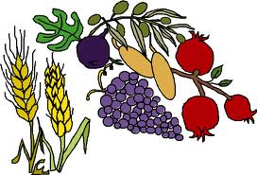
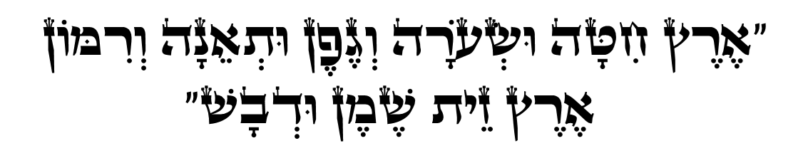
אכילת פירות
מצווה לאכול מן הפירות המובחרים שנישתבחה בהם ארץ ישראל שהם שבעת המינים. מקור המסורת לאכול פירות יבשים דווקא הוא בכך שבעבר, בטרם היות אמצעי קירור, הייתה זו הדרך היחידה בה יהודי הגולה יוכלו לאכול מפירות ארץ ישראל בחג מבלי שהם התקלקלו.

Slide 8
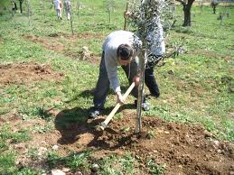
יום נטיעות
ה', אחרי בריאת העולם והאדם -מתעסק בנטיעות שכתוב:
כך הוא מצווה אותנו בכניסתנו לארץ לעסוק בנטיעות שכתוב:

Slide 9
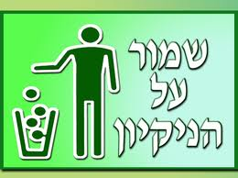
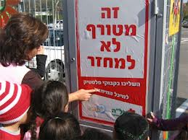
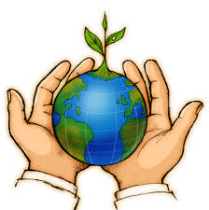
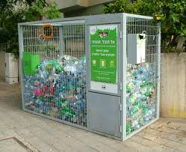
יום איכות הסביבה
בסיפורו של חוני המעגל אנחנו למדים על אותו אדם שנטע עץ חרובים כדי שבן בנו (נכדו) ייהנה מהעץ לאחר 70 שנה כמו שהוא זכה וקיבל את הפירות מאבות אבותיו גם אנחנו צריכים להכיר תודה לריבונו של עולם על הטובות שעשה אייתנו וצריכים לשמור על העולם כדי שגם בנינו ונכדנו יזכו לראות את הטוב שבבריאה .

Slide 10

לסיכום
ט"ו בשבט הוא חג המבטא את הקשר בין עם ישראל לבין הגעגועים לא"י.
הפירות שאנחנו אוכלים הם פירות של תקווה ורצון לשוב ארצה. אלפיים שנה מאוחר יותר, כששבנו ארצה – הוספנו את הנטיעות, כדי להראות שנאחזנו בארץ, ומאחר והארץ בידינו, כבר אין צורך בגעגועים- אלא במעשים שמחזקים את אחיזתנו בקרקע.

Slide 11
הוא והיא :
הוא אומרים עליו שהוא כמו עץ השדה , היא- עליה צומחים העצים
הוא צמרת העץ, היא- משהו חשוב שנאמר
הוא פרי הדר, היא צמח שחולטים ממנו תה
הוא הר ליד חיפה, היא נוסעת מתחת לאדמה
הוא בא לפני הלילה, היא עץ הגדל ליד הנחל, מארבעת המינים
הוא כמו עץ בלי גזע, היא כששני אנשים מדברים
הוא לכבודו חג ט"ו בשבט, היא שם של זמרת
הוא חלק מהעץ, היא ממש "קוּלית"
הוא מכסה את גוף הכבשה, היא חלק מהעץ
הוא העונה בה פורחים הרבה פרחים, היא שם של נערה
הוא פרי האלון, היא חלק נסתר בגופנו
הוא הפרי על העץ, היא שם העץ עצמו

Slide 12
אדם – אדמה.
אמיר- אמירה.
לימון – לימונית.
כרמל – כרמלית.
ערב – ערבה.
שיח – שיחה.
אילן – אילנית.
גזע- גזעית.
צמר- צמרת.
אביב- אביבה.
בלוט – בלוטה.
שקד – שקדייה.

